Slide 1
디자인 설계 및 조사분석

Slide 2
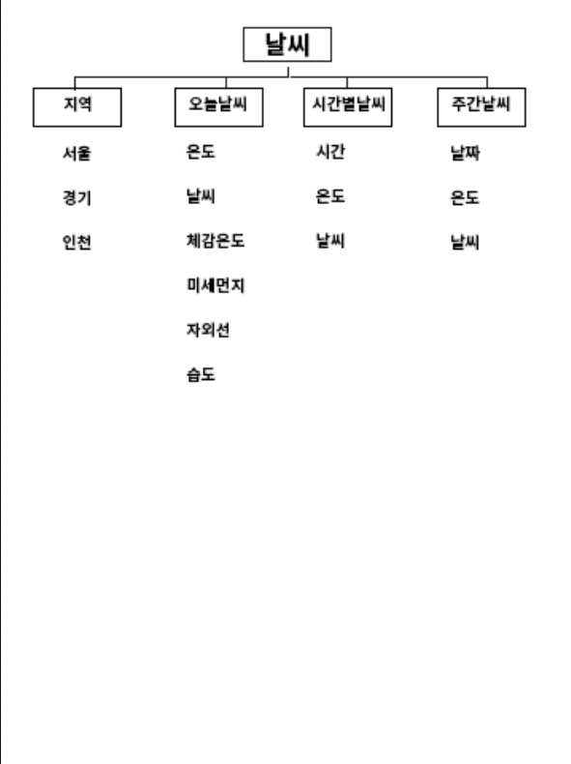

Slide 3
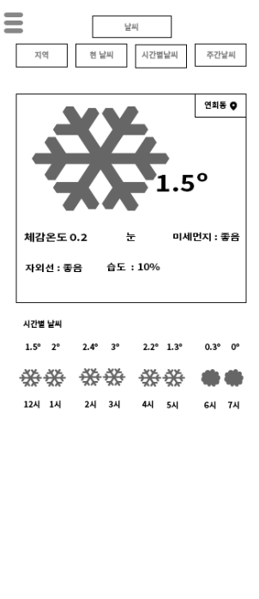
스토리보드 | 디자인 요구사항
 | 배경 색 넣기 현 날씨에 클릭버튼넣기
 | 개발자 요구사항
 | 햄버거 바 메뉴판등 활성화 지역 위치 서비스 활성화 날씨 온도 습도 등 활성화

Slide 4
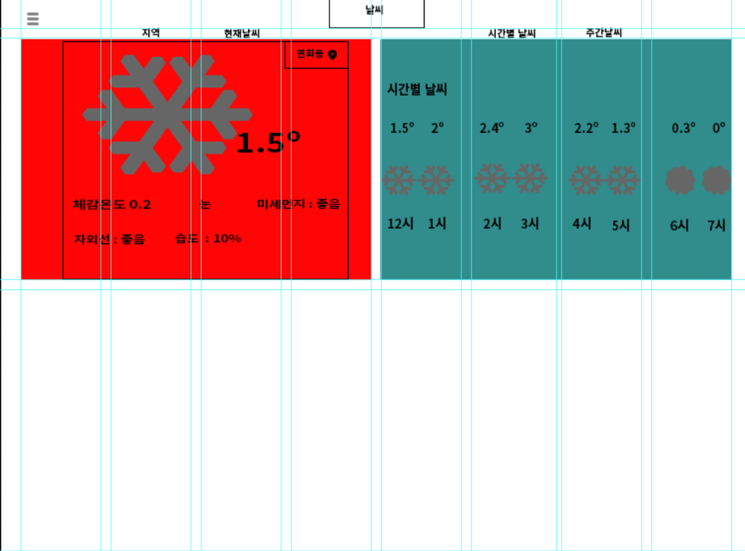
스토리보드 | 디자인 요구사항
 | 배경색 넣기
 | 개발자 요구사항
 | 햄버거 바 메뉴판등 활성화 지역 위치 서비스 활성화 3. 날씨 온도 습도 등 활성화

Slide 5
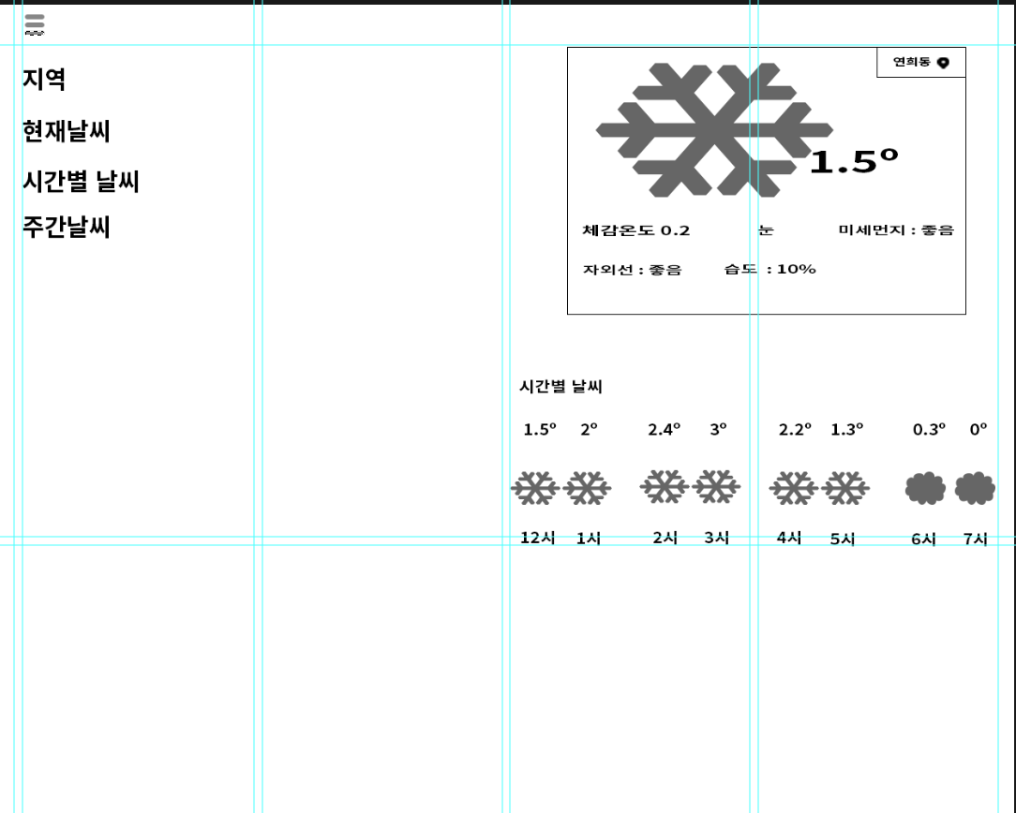
스토리보드 | 디자인 요구사항
 | 배경과 색 넣기 눈 그림 칸 가운데로 정렬
 | 개발자 요구사항
 | 햄버거 바 메뉴판등 활성화 지역 위치 서비스 활성화 날씨 온도 습도 등 활성화

